Slide 1


МІНІСТЕРСТВО ОСВІТИ І НАУКИ УКРАЇНИ
ПРЕЗЕНТАЦІЯ-ПОРТФОЛІО
педагогічного досвіду вчителя
історії та правознавства
Гімназії №6
Олександрійської міської ради
Кіровоградської області
ГРЕБЕНЮКА ЄГОРА ОЛЕКСАНДРОВИЧА

Slide 2
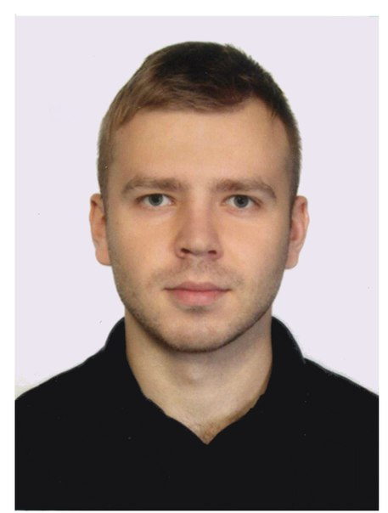


ГРЕБЕНЮК
ЄГОР ОЛЕКСАНДРОВИЧ
17.01.1995
Дата народження
Освіта, спеціальність
Глухівський національний
університет ім.О. Довженка, 2018
історик, викладач історії та суспільствознавства
Рік атестації квітень 2022р.
Результат атестації
ІІ кваліфікаційна категорія,
Тема педагогічного досвіду:
«Використання сучасних
інформаційно-комунікаційних
технологій під час викладання історії»

Slide 3

ОСНОВНІ МОТИВИ
ВИКОРИСТАННЯ ІКТ
забезпечити легкість сприймання інформації;
знайти індивідуальний підхід;
навчити освоювати, перетворювати і використовувати великі масиви інформації;
зробити навчання мобільним, диференційованим та індивідуальним;
сприяє кращому оцінюванню знань

Slide 4

МОЖЛИВОСТІ ІКТ, ЯКІ ВИКОРИСТОВУЮТЬСЯ
НА УРОКАХ ІСТОРІЇ
Складення різних
програмних продуктів;
Використання вже розроблені іншими вчителями програмових матеріалів;
Застосування бази даних та Інтернет-ресурсів

Slide 5
ФОРМИ ОРГАНІЗАЦІЇ РОБОТИ З ВИКОРИСТАННЯМ ІКТ НА УРОКАХ СУСПІЛЬНОЗНАВЧИХ ДИСЦИПЛІН
вивчення теми уроку учнями самостійно або в парах із допомогою певного програмного забезпечення. Складність цього напряму полягає у тому, що не завжди вчителі-предметники мають вільний доступ до комп’ютерної техніки для одночасної роботи, принаймні, половини учнів класу;
використання на уроці мультимедійних можливостей комп’ютера, що слугує наочним посібником. Це найпоширеніша форма організації навчання із застосуванням комп’ютера на уроці історії;
використання Інтернету, компакт-дисків для виконання лабораторно-практичної роботи, проекту, написання реферату, виконання будь-якого творчого завдання;
проведення різноманітних опитувань, тестувань, тематичного оцінювання

Slide 6
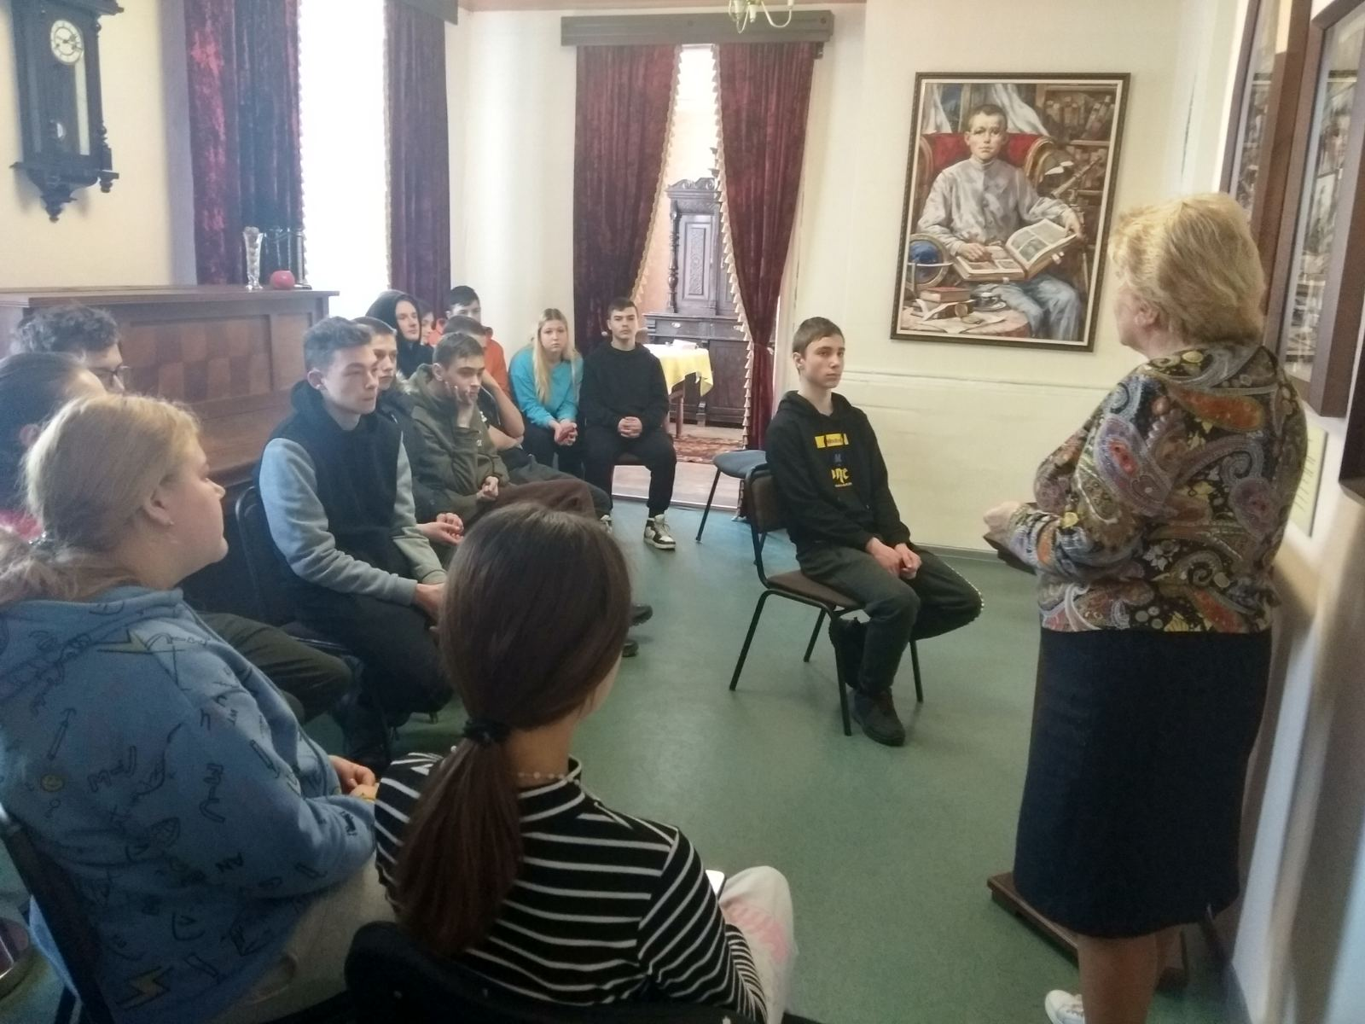

МАЙСТЕР-КЛАС
2020

Slide 7
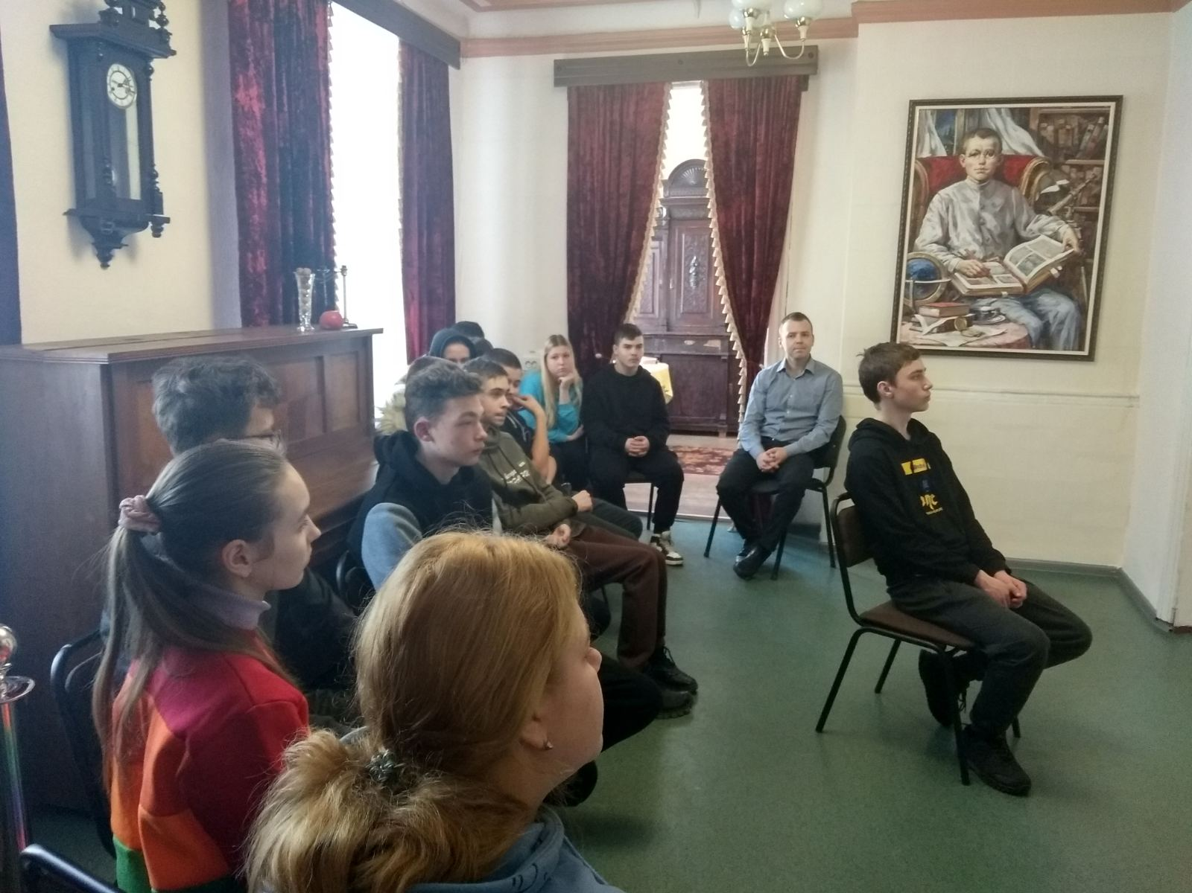
МАЙСТЕР-КЛАС
2020
Реалізація наскрізної змістової лінії «Громадянська відповідальність» на уроках історії і правознавства»

Slide 8
МУЛЬТИМЕДІЙНІ ТЕХНОЛОГІЇ
підвищують продуктивність уроку;
дають змогу більше використовувати наочність, різні форми праці;
дозволяють учителю свою розповідь доповнити відео, ілюстраціями, пожвавити урок;
дозволяють логічно побудувати урок, акцентувати увагу учнів на головному матеріалі, використовуючи при цьому різноманітну наочність;
матеріал краще сприймається учнями, зростає їх зацікавленість;
відбувається індивідуалізація навчання, розвиток творчих здібностей шляхом залучення учнів до створення уроків, проектів, презентацій;
скорочуються види роботи, що стомлюють учня;
використовуються різні аудіовізуальні засоби (музика, графіка, анімація) з метою підвищення активності дітей;
уможливлюється динамічне подання матеріалу;
забезпечуються умови для формування самооцінки учня

Slide 9
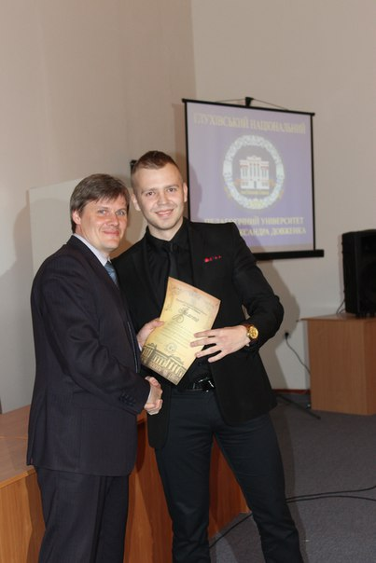
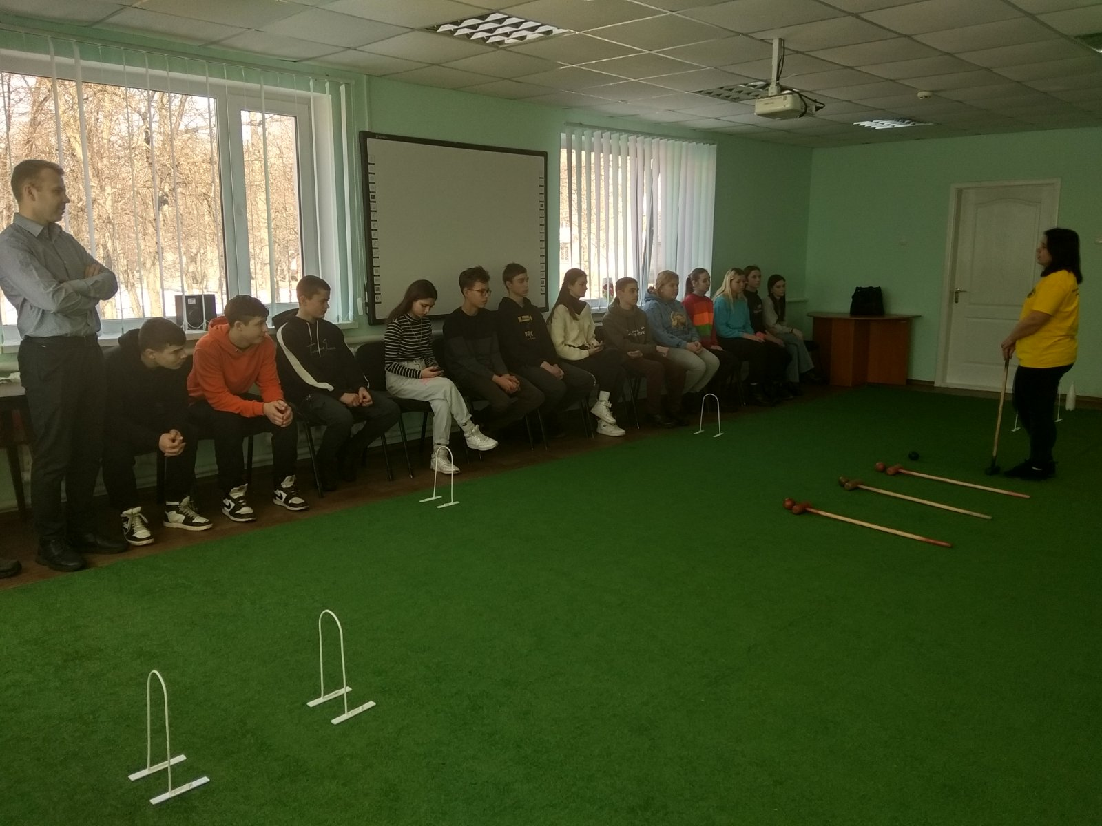

Slide 10
ОЛІМПІАДИ З ІСТОРІЇ
міська олімпіада, Цимбал Станіслав, 2021 р.,
II місце;
міська олімпіада, Овсяннікова Крістіна,
2021 р., ІII місце
Р
Е
А
Л
І
З
А
Ц
І
Я
Д
О
С
В
І
Д
У
«Історичний брейн-ринг», міський, 2017 р., II місце;
«Що, де, коли, як» (історичний конкурс), міський, 2018 р., II місце

Slide 11
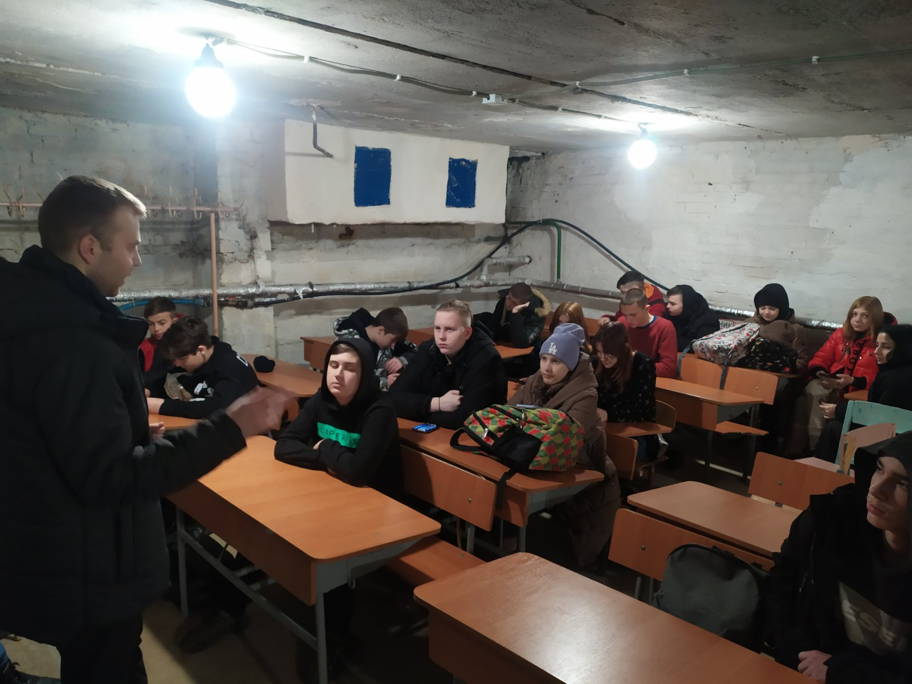
РЕАЛІЗАЦІЯ ДОСВІДУ

Slide 12
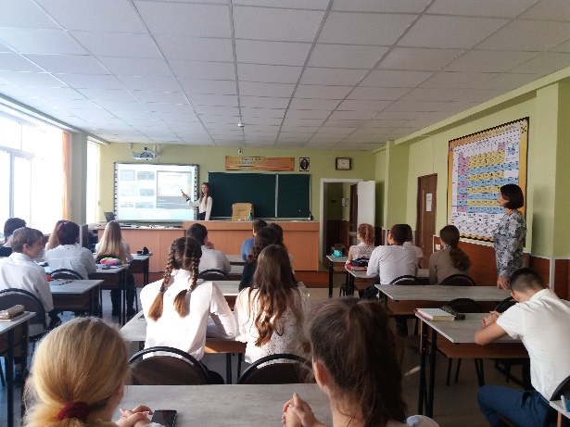
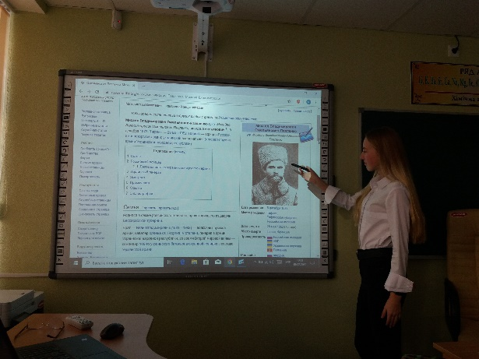
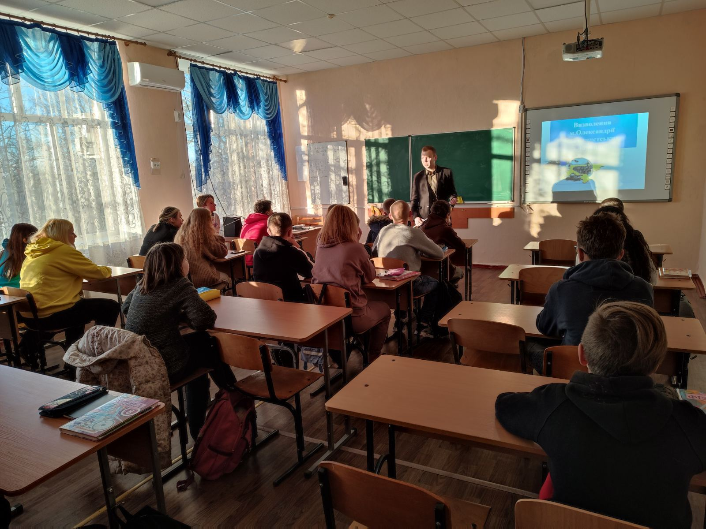
РЕАЛІЗАЦІЯ ДОСВІДУ

Slide 13
РЕАЛІЗАЦІЯ ДОСВІДУ
середній рівень достатній рівень високий рівень
9-А 9-Б

Slide 14
РЕАЛІЗАЦІЯ ДОСВІДУ
Моніторинг успішності учнів
з історії України
середній рівень достатній рівень високий рівень

Slide 15
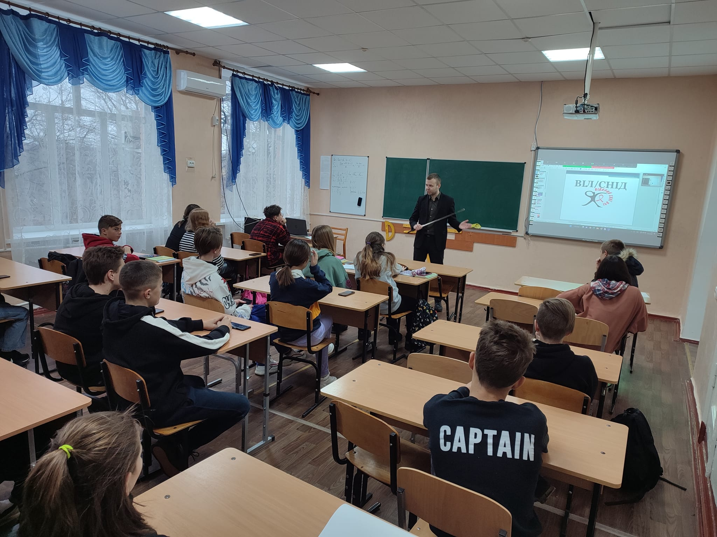
РЕАЛІЗАЦІЯ ДОСВІДУ
«Виховання свідомого громадянина України засобами суспільно-гуманітарних дисциплін»

Slide 16


Нормативно-правова база:
Конституція України
Національна доктрина розвитку освіти
Закони України “Про освіту”, “Про загальну середню освіту”
Постанова Верховної Ради України “Про стан і перспективи розвитку середньої освіти в Україні”
Концепція Державної програми розвитку освіти на 2018-2025 рр.
Указ президента України “Про невідкладні заходи щодо забезпечення функціонування та розвитку освіти в Україні”
Концепція розвитку освіти Донеччини
Регіональні програми: Робота з обдарованою молоддю, дистанційна освіта, моніторинг якості освіти, самоосвітня діяльність
Концепція НУШ (Нова Українська Школа)

